Slide 1
স্বাগতম

Slide 2
শিক্ষক পরিচিতি
মো: মাহমুদুল হাসান সেলিম সরকার
সহকারী শিক্ষক (আইসিটি)
বনগ্রাম হাফেজ উদ্দিন উচ্চ বিদ্যালয়
ঝিনাইগাতি, শেরপুর।

Slide 3
পাঠ পরিচিতি
শ্রেণী : নবম ও দশম
বিষয় :তথ্য ও যোগাযোগ প্রযুক্তি ও আমাদের
বাংলাদেশ
অধ্যায় : প্রথম
সময় : ৪৫ মিনিট

Slide 4
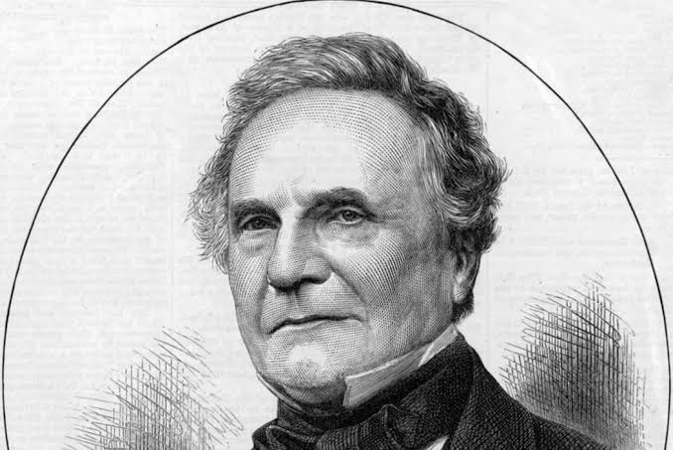
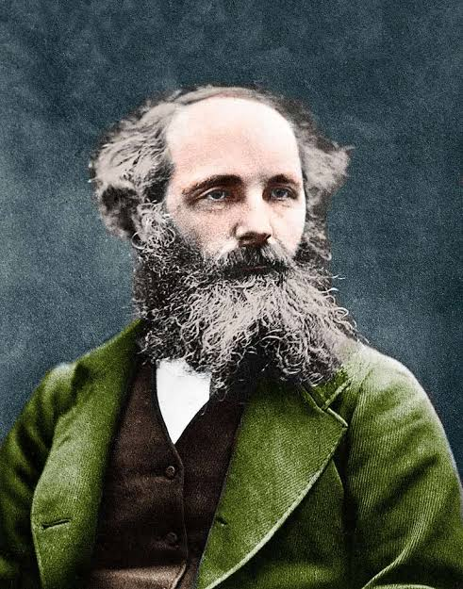
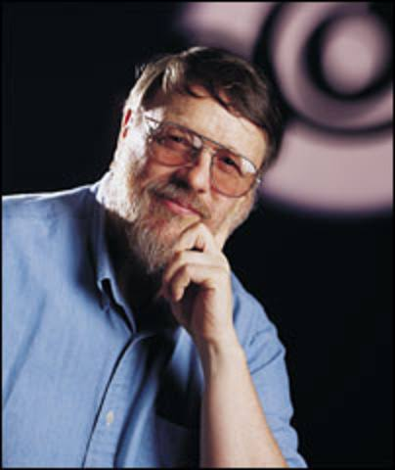

Slide 5
তথ্য ও যোগাযোগ প্রযুক্তি
বিকাশে উল্লেখযোগ্য ব্যক্তিত্ব।

Slide 6
শিখন ফল
এই পাঠ শেষে শিক্ষার্থীরা ......
তথ্য ও যোগাযোগ প্রযুক্তি সংশ্লিষ্ঠ ব্যক্তিবর্গ সম্পর্কে বলতে পারবে।
আধুনিক কম্পিউটার বিকাশে বিজ্ঞানীদের ভূমিকা ব্যাখ্যা করতে পারবে।
তথ্য ও যোগাযোগ প্রযুক্তি সংশ্লিষ্ঠ ব্যক্তিবর্গের অবদান বর্ননা করতে পারবে।

Slide 7
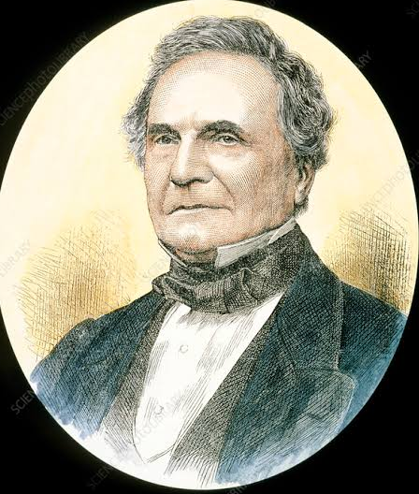
আধুনিক কম্পিউটারের জনক চার্লস ব্যাবেজ
জন্মঃ ১৭৯১, মৃত্যুঃ ১৮৭১
তিনি একজন ইংরেজ প্রকৌশলী ও গণিতবিদ
তিনি আবিষ্কার করেন
ডিফারেন্স ইঞ্জিন
এনালেটিক্যাল ইঞ্জিন
১৯৯১ সালে লন্ডনের বিজ্ঞান জাদুঘরে তার বর্ণনা অনুসারে একটি ইঞ্জিন তৈরি করে হয়।

Slide 8
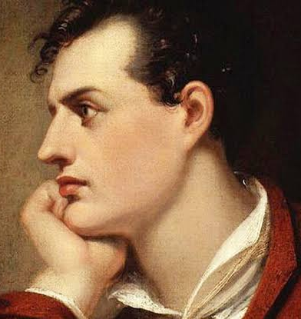
জন্ম: ১৮১৫ সাল
কন্যা
মৃত্যু: ১৮৫২ সাল
লর্ড বায়রন
অ্যাডা লাভলেস
চার্লস ব্যাবেজের সাথে পরিচয় ১৮৩৩ সালে
মায়ের কারণে ছোটবেলা থেকে বিজ্ঞান ও গণিতের প্রতি আগ্রহী হয়ে ওঠেন
এনালিটিক্যাল ইঞ্জিনকে কাজে লাগানোর জন্য প্রোগ্রামিং ধারনা নিয়ে আসেন এবং প্রোগ্রামিং ধারনার প্রবর্তক হিসাবে সম্মানিত করা হয়।

Slide 9
জন্ম: ১৮৩১ সাল
মৃত্যু: ১৮৭৯ সাল
জেমস ক্লাক ম্যাক্সওয়েল
জেমস ক্লাক ম্যাক্সওয়েল তড়িত চৌম্বকীয় ধারনা প্রকাশ করেন, যা বিনা তারে বার্তা প্রেরনএর একটি সম্ভাবনা কে তুলে ধরে।

Slide 10
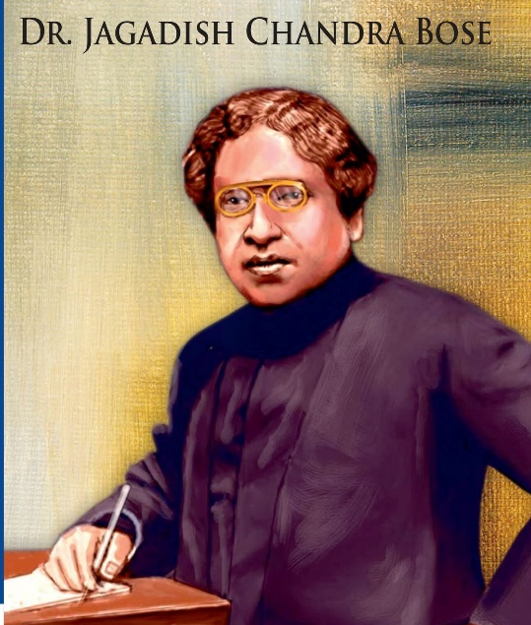
জন্ম: ১৮১৫ সাল
মৃত্যু: ১৮৫২ সাল
জগদীশ চন্দ্র বসু
বিনা তারে এক স্থান থেকে অন্য স্থানে বার্তা প্রেরন হিসেবে প্রথম সফল হন বাঙালি “জগদীশ চন্দ্র বসু”।
১৮৯৫ সালে তিনি অতিক্ষুদ্র তরঙ্গ ব্যবহার করে এক স্থান থেকে অন্য স্থানে তথ্য প্রেরণে সক্ষম হন। কিন্তু তার এই আবিষ্কার প্রকাশিত না হওয়ায় সার্বজনীন স্বীকৃতি পায়নি।

Slide 11
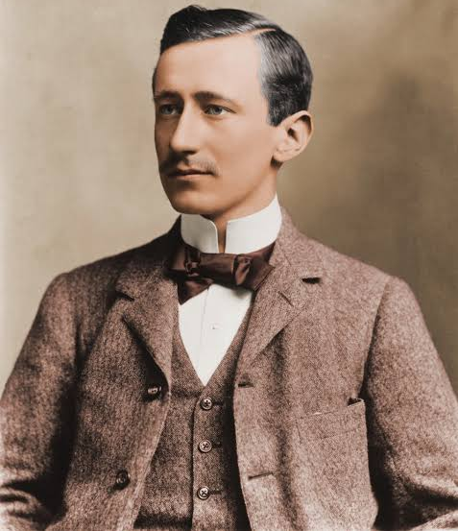
জন্ম: ১৮৭৪ সাল
মৃত্যু: ১৯৩৭ সাল
গুগলিয়েলমা মার্কনি
“বেতার যন্ত্রের আবিষ্কার”।
বেতার তরঙ্গ ব্যবহার করে এক স্থান থেকে অন্য স্থানে তথ্য প্রেরণ প্রথম প্রকাশিত হওয়ায় তাকে বেতার যন্ত্রের আবিষ্কারক বলা হয়।

Slide 12
রেমন্ড স্যামুয়েল টমলিনসন
বিশ শতকে ষাট-সত্তরের দশকে ইন্টারনেট প্রটোকল ব্যবহার করে আরপানেটের আবিষ্কার হয়।তখন থেকে নেটোয়ার্কের মাধ্যমে কম্পিউটারসমূহের মধ্যে আন্তঃসংযোগ বিকশিত হতে শূরূ করে। আর এ বিকাশের ফলে তৈরি হয় ইন্টারনেট।
আমেরিকার এই প্রোগ্রামার প্রথম ই-মেইল সিস্টেম চালু করেন।

Slide 13
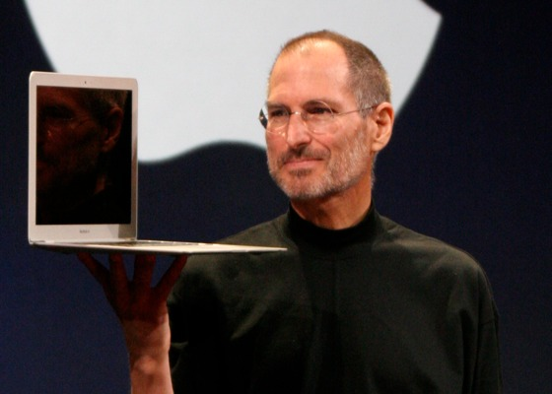
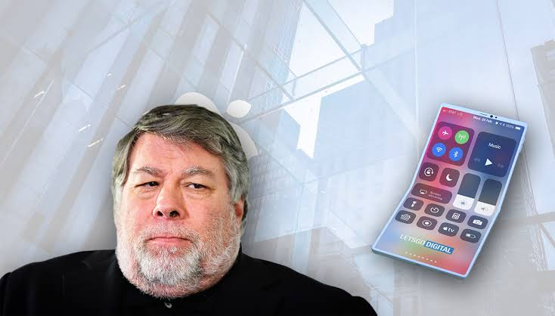
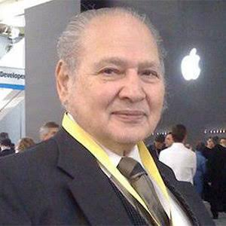
স্টিভ জবস
স্টিভ জজনিয়াক
রোনাল্ড ওয়েন
জন্ম: ১৯৫৫ সাল, মৃত্যু: ২০১১ সাল।
স্টিভ জবস তার ২ বন্ধু স্টিভ জজনিয়াক ও রোলান্ড ওয়েন ১৯৭৬ সালের ১লা এপ্রিল অ্যাপল কম্পিউটার নামে একটি প্রতিষ্ঠান চালু করেন। প্রতিষ্ঠান চালু করেন। প্রতিষ্ঠানটি বর্তমানে বিশ্বের অন্যতম বৃহৎ প্রতিষ্ঠান।

Slide 14
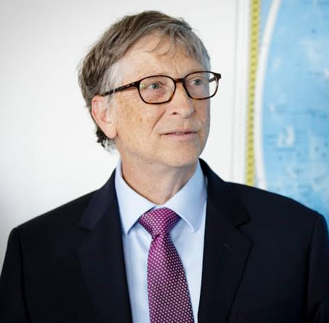
জন্ম: ২৮ অক্টোবর-১৯৫৫ সাল
উইলিয়াম হেনরি “বিল গেটস”।
১৯৮১ সালে আইবিএম কোম্পানি তাদের বানানো পার্সোনাল কম্পিউটারের অপারেটিং সিস্টেম তৈরি করার জন্য বিল গেটস ও তার দুই বন্ধুরদের প্রতিষ্ঠান মাইক্রোসফটকে দায়িত্ব দেয়। বিকশিত হয় এমএস ডস এবং উইন্ডোজ অপারেটিং সিস্টেম।
বর্তমান তার প্রতিষ্ঠিত মাইক্রোসফট কোম্পানির অপারেটিং সিস্টেম সফওয়্যার দিয়ে।

Slide 15
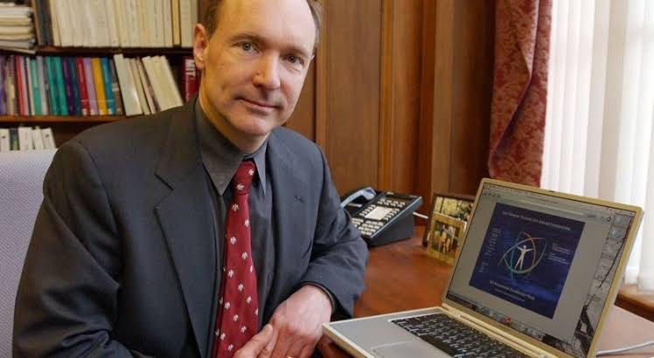
জন্ম: ৮ জুন -১৯৫৫ সাল
স্যার টিমোথি জন টিম বার্নাস লি
১৯৮৯ সালে একজন ব্রিটিশ কম্পিউটার বিজ্ঞানি হাইপাটেক্সট ট্রান্সফার প্রটোকল ব্যবহার করে তথ্য ব্যবস্থাপনার প্রস্তাব করেন এবং বাস্তবায়ন করেন। সেই থেকে তিনি ওয়াল্ড ওয়াইড ওয়েব (www) এর জনক হিসাবে পরিচিত।

Slide 16
মার্ক জুকারবার্গ
বর্তমানে পৃথিবীর বচেয়ে জনপ্রিয় সামাজিক যোগাযোগ এর অন্যতম মাধ্যম ফেসবুক। হার্ভার্ড বিশ্ববিদ্যালয়ের শিক্ষার্থী মার্ক জুকারবার্গ তার চার বন্ধুদের সাথে যোগাযোগ করার জন্য ‍সুচিত হয় ফেসবুক। বর্তমানে ২০১৫ এর পরিসংখান অনুযায়ী বিশ্বের প্রায় ১৪১৫ মিলিয়ন ব্যবহারকারী ফেসবুক ব্যবহার করেন। এ সংখ্যা প্রতিদিনই বাড়ছে।

Slide 17
একক কাজ
১। আধুনিক কম্পিউটারের জনক কাকে বলা হয়?
২। তড়িৎ চৌম্বকীয় বলের ধারণা কে প্রকাশ করেন?
৩। প্রথম ই-মেইল সিস্টেম কে চালু করেন?

Slide 18
দলীয় কাজ
১। তথ্য প্রযুক্তির উন্নয়নে রেমন্ড স্যামুয়েল টমলিনসনের ভুমিকা নিয়ে আলোচনা কর।

Slide 19
মূল্যায়ন
১। লর্ড বায়রনের কন্যার নাম কি?
অ্যাডা লাভলেস
২। বিনা কারে বার্তা প্রেরণে প্রথম সফল বাঙলী বিজ্ঞানীর নাম কি?
জগদীশ চন্দ্র বসু
৩। বিল গেটসের প্রতিষ্ঠানের নাম কি?
মাইক্রোসফট
৪। httP এর অর্থ কি?
হাইপারটেক্সট ট্রান্সফার প্রটোকল
৫। জনপ্রিয় সামাজিক যোগাযোগ মাধ্যম এর নাম কি?
ফেসবুক

Slide 20
বাড়ীর কাজ
স্টিভ জবস এর অ্যাপল কম্পিউটার ও উইলিয়াম হেনরি “বিল গেটস” এর মাইক্রোসফট কম্পিউটার তথ্য ও যোগাযোগ প্রযুক্তি ক্ষেত্রে অবদান ব্যাখ্যা কর।

Slide 21
সবাইকে ধন্যবাদ

